Slide 1

第十一届 1972年札幌冬奥会
开幕时间：1972年2月3日
闭幕时间：1972年2月13日
举办地：日本札幌

Slide 2

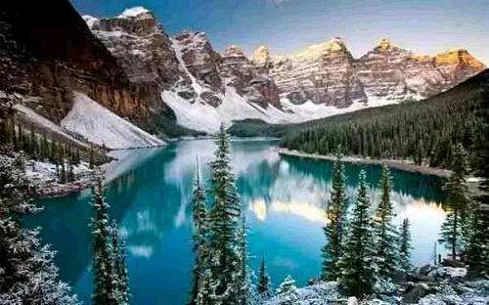
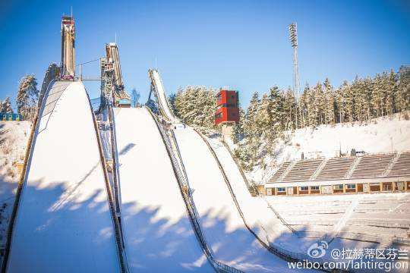
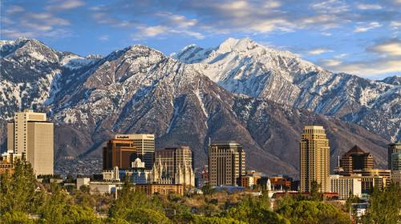

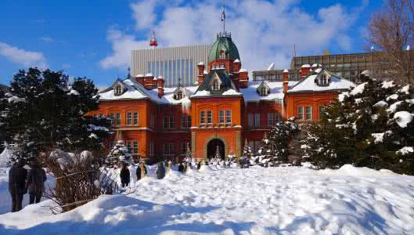
申办历程
加拿大 班夫
芬兰 拉赫蒂
美国 盐湖城
日本 札幌
申请
申请
申请
申请
国际奥委会
第一次来到亚洲举办！！！

Slide 3

申办历程
良好的比赛设施
精心的组织工作
热情的民众

Slide 4

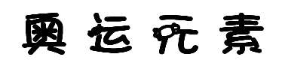
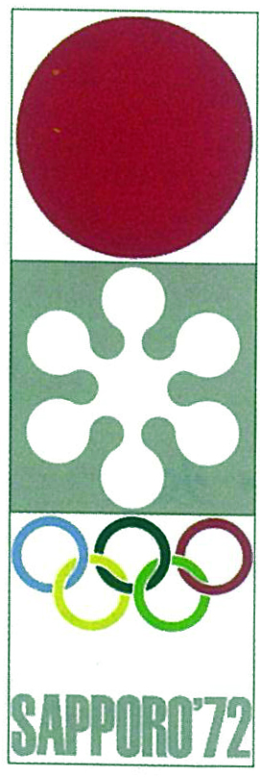

太阳象征着大和民族
家族徽章也代表冬奥会
奥运五环
举办地及举办时间

Slide 5
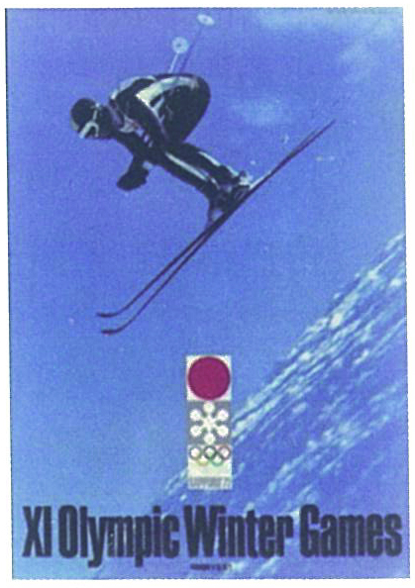
一位滑降运动员空中跳跃的姿态
推
广
海
报
本届冬奥会会徽
第十一届冬季奥林匹克运动会

Slide 6
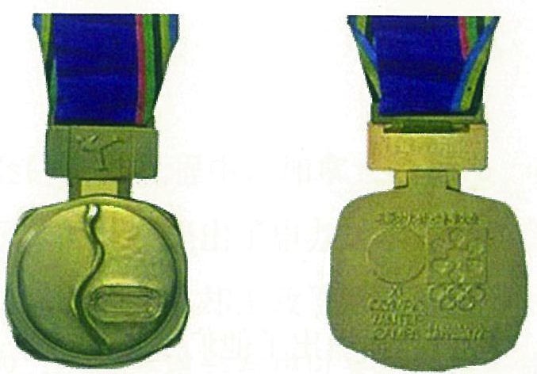
奖
牌
八木一美
田中一光
第十一届冬奥会 札幌 72
日文
会徽
浮雕式的线条代表柔软、羽毛般的雪和锋利尖锐的冰，寓意和平与宁静。
英文
正面
背面

Slide 7
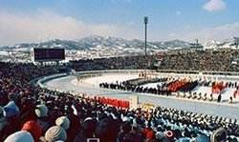
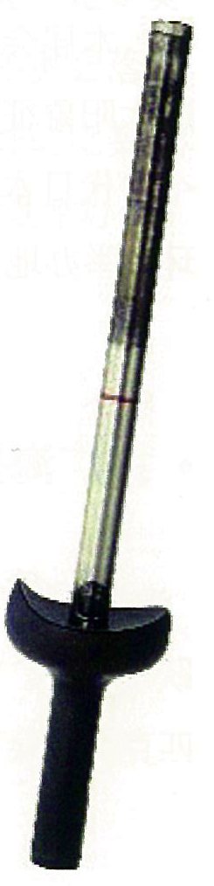
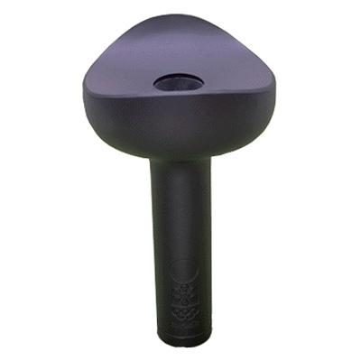
火
炬
下部碗的形状与奥运会火炬塔的形状相呼应

Slide 8
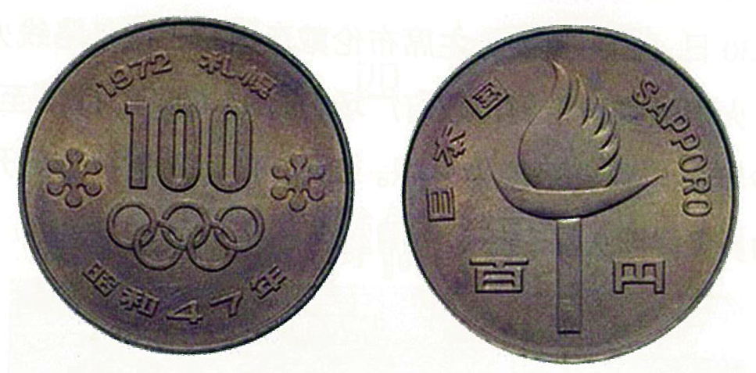
纪念币

Slide 9

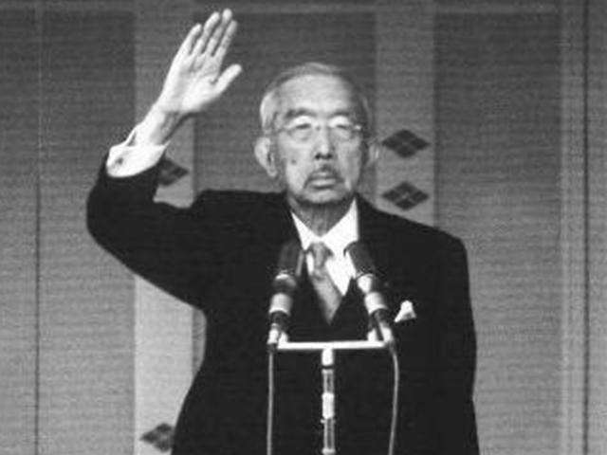
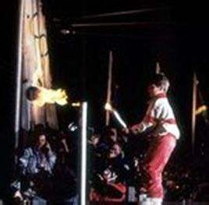

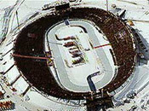
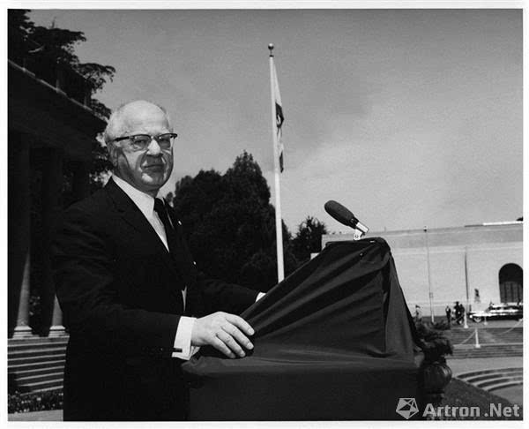

开幕式及火炬传递
开幕
学生
致词

Slide 10
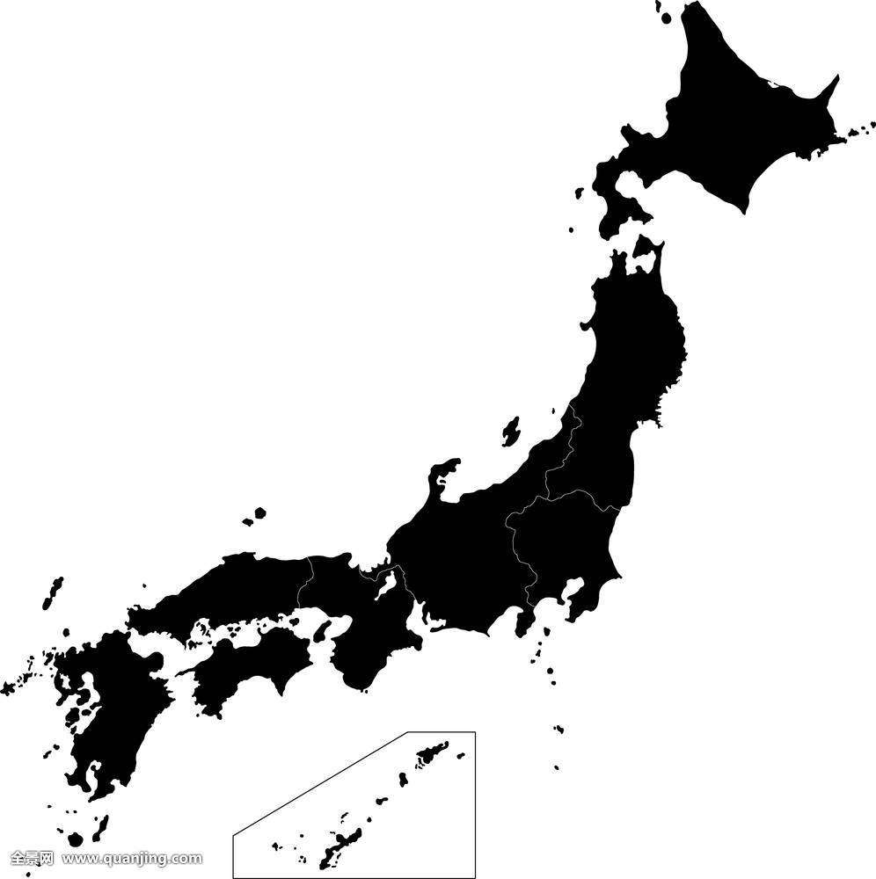


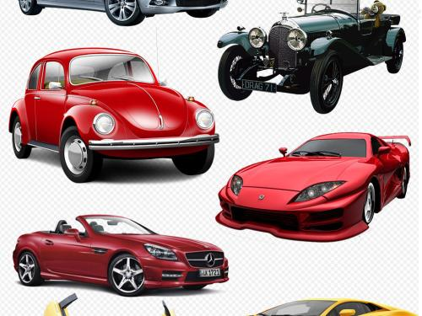

开幕式及火炬传递
札幌
雅典
奥林匹亚
东京

Slide 11
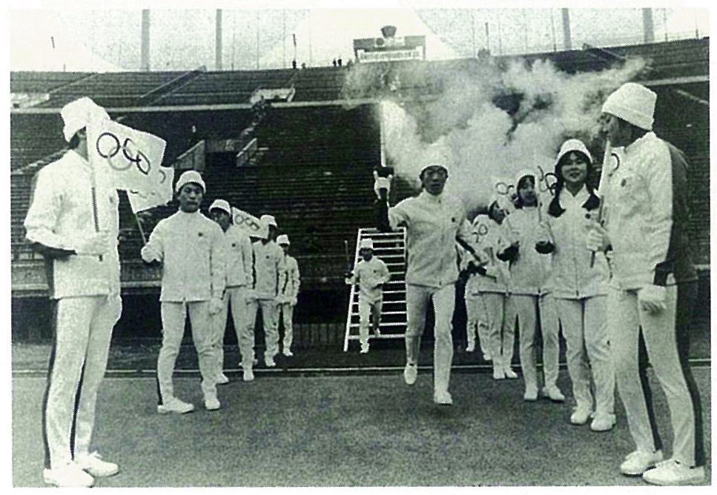
开幕式及火炬传递
15000名11岁至20岁之间的青少年
表达对未来的期望

Slide 12

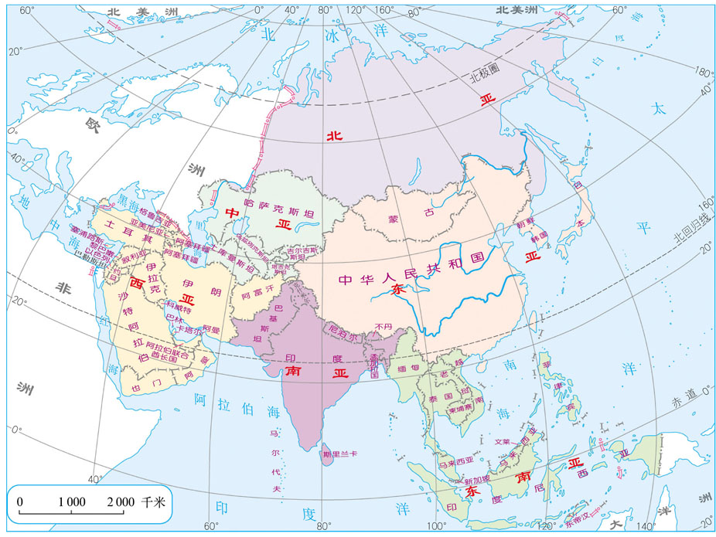
1006名
运动员
赛事简况
男子
801人
35个国家
女子205人
中国台湾地区
首次参赛
菲律宾

Slide 13
赛事简况
没有变化
比赛项目
6大项10分项35小项
6大项
10分项
46小项

Slide 14

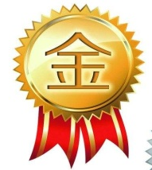
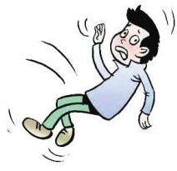
赛事简况
成绩之最
阿尔德·申克
亚马尔·安德森
1500米
5000米
伊瓦尔·巴兰格鲁德
“更快、更高、更强”
10000米
克拉斯·顿贝格
500米

Slide 15
赛事简况
成绩之最
女子速滑中，美国运动员安·享宁获500米比赛的金牌。
女子速滑中，美国运动员黛·霍勒姆获1500米比赛的金牌。
女子速滑中，荷兰队仅巴斯—凯泽获3000米比赛的金牌。
苏联著名花样滑冰运动员伊琳娜·罗德尼娜和首次参加冬奥会的亚历山大·乌兰诺夫获得了男女双人滑冠军。
捷克斯洛伐克运动员翁·内佩拉获男子单人花样滑冰冠军。
奥地利运动员贝·舒巴获女子单人花样滑冰冠军。

Slide 16

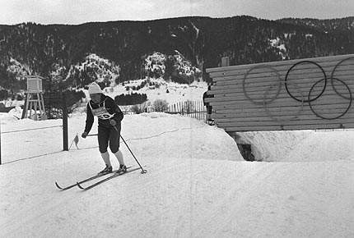
赛事简况
表现最为出色的女子运动员
5公里
10公里
3×5km接力

Slide 17

赛事简况
70米跳台
笠谷幸生
日本和亚洲第一个冬季奥运会金牌获得者 ！

Slide 18


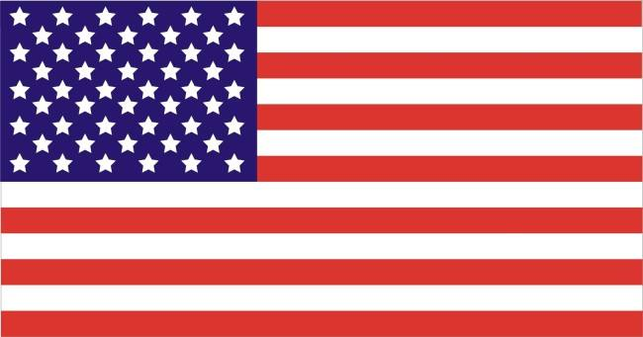

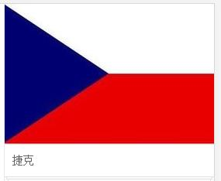
赛事简况
加拿大
冰球
美国
NO
职业运动员
苏联
捷克斯洛伐克

Slide 19
奖牌榜
赛事简况
名次 | 国家或地区 | 金牌 | 银牌 | 铜牌 | 总计
1 | 苏联 | 8 | 5 | 3 | 16
2 | 民族德国 | 4 | 3 | 7 | 14
3 | 瑞士 | 4 | 3 | 3 | 10
4 | 荷兰 | 4 | 3 | 2 | 9
5 | 美国 | 3 | 2 | 3 | 8
6 | 联邦德国 | 3 | 1 | 1 | 5

Slide 20
幕后故事
亚洲举办
职业运动员参赛
传奇人物
举办地
奥运百科

Slide 21

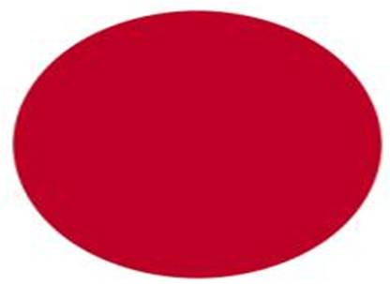
幕后故事
亚洲举办
原本应于1940年召开
1935年申请
日本 札幌
1966年取得举办权
1972年亚洲第一次举办
1960年申请
日本 札幌

Slide 22

幕后故事
职业运动员参赛
奥地利滑雪运动员收受滑雪产品制造商的酬劳，被取消资格。
职业运动员参赛
国际奥委会严禁运动员接受金钱酬劳，否则取消资格。
苏联及东欧社会主义国家的运动员全天训练，与职业球队无异。
加拿大代表团抗议，未参加冰球比赛，抵制这次冬奥会。

Slide 23

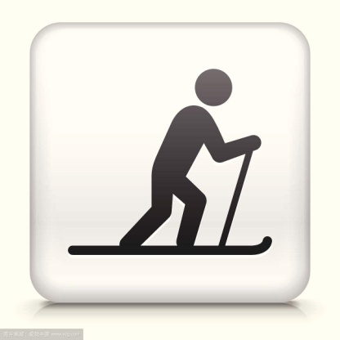
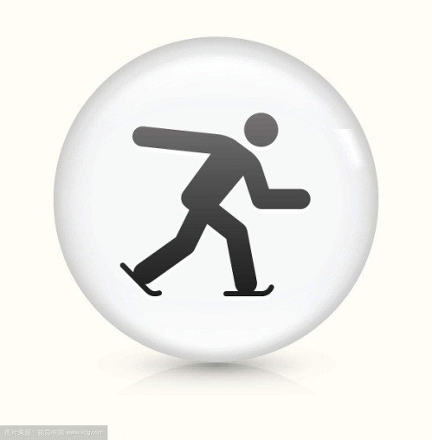
幕后故事
传奇人物
加琳娜·库拉科娃
阿尔德·申克

Slide 24
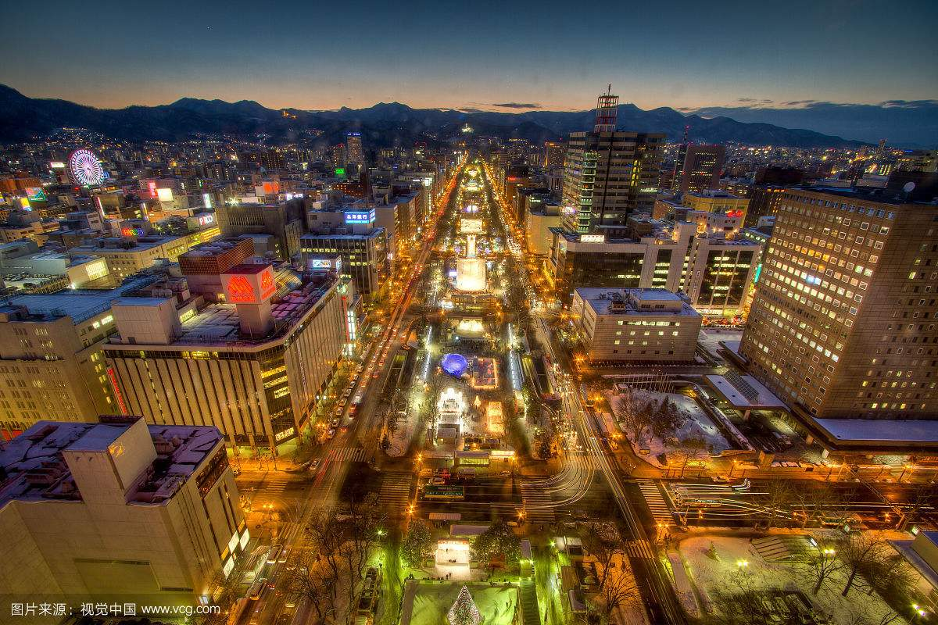
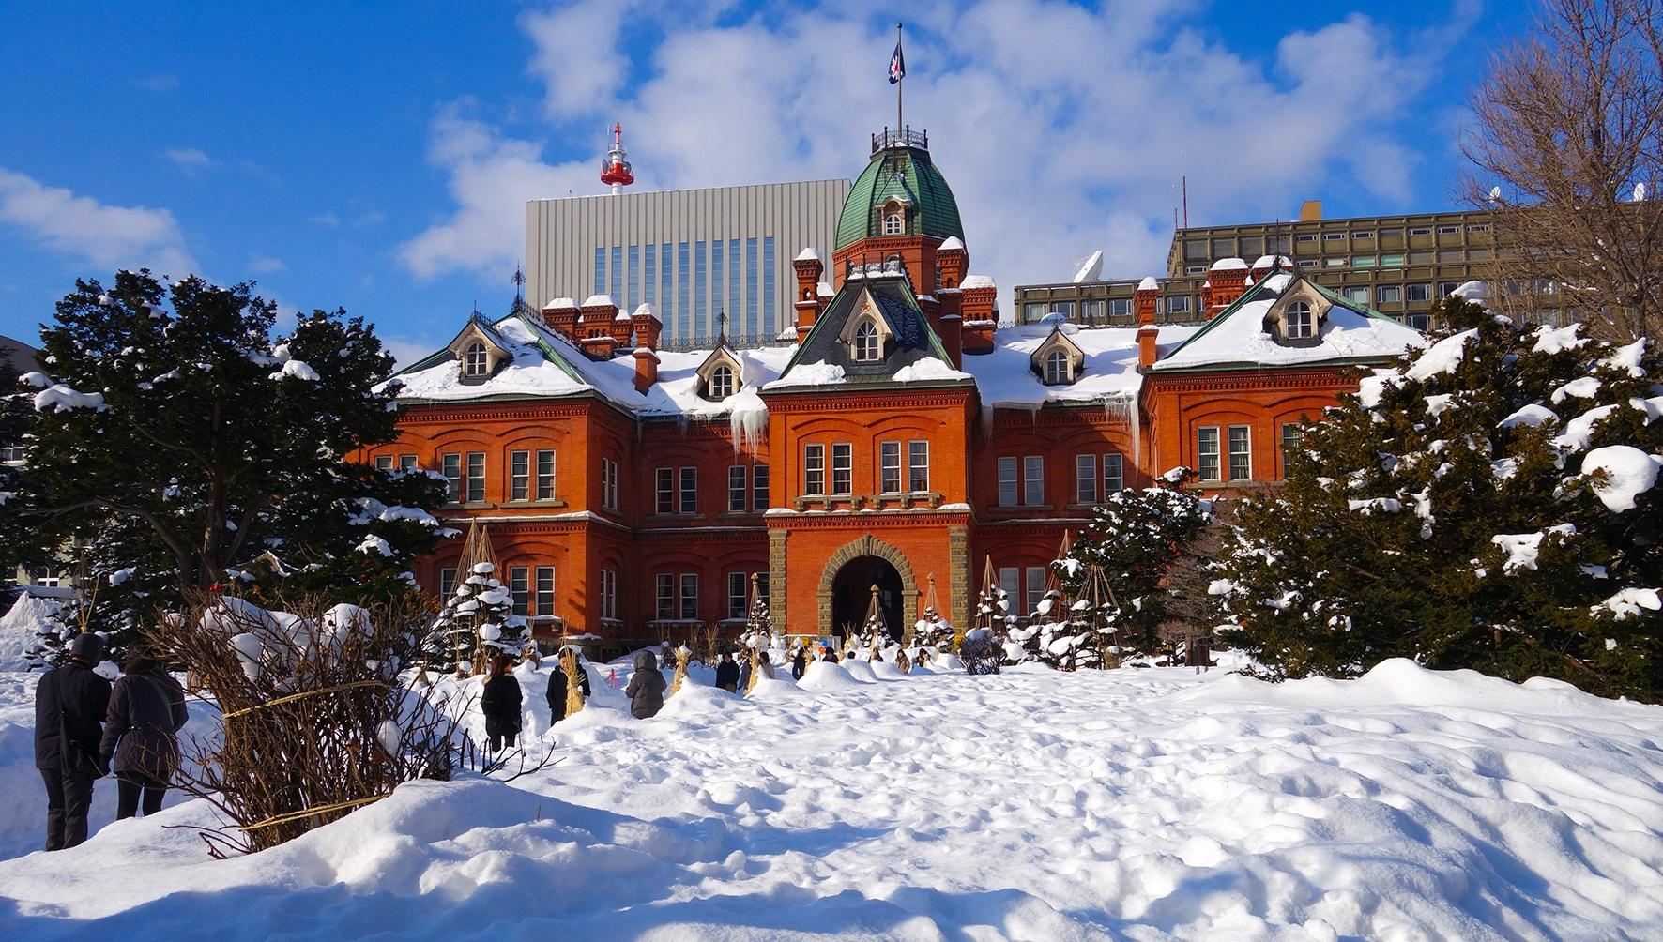
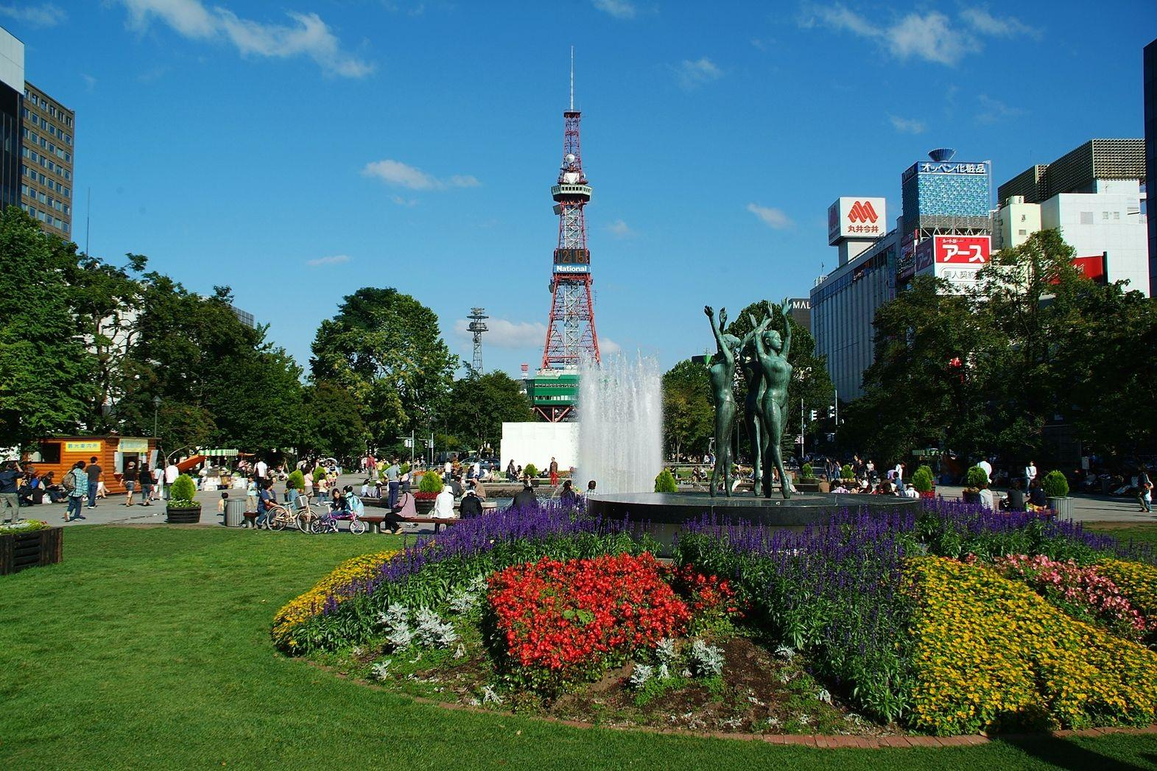
幕后故事
举办地
北海道的行政中心
日本第五大城市
国际知名的观光都市
日本少见的内陆大城
日本的冬季运动中心

Slide 25


幕后故事
奥运百科
会徽海报分离
奥运会微是一届奥运会最有权威性的形象标志。
早期的会徽与海报是一体的。
以奥运五环为基础
反映举办地特点的主体图案。

